Slide 1
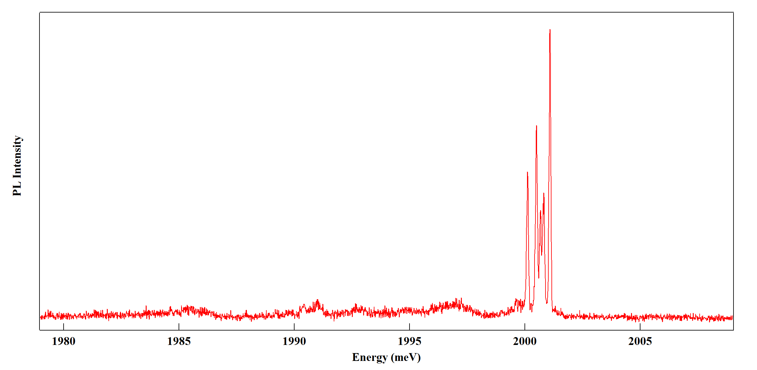
E
I-1>
I+1>
X-Cr
I±1>
σ−
σ+
π_{y}
π_{x}
D₀
Cr
0
S_{z}=+1
S_{z}=0
S_{z}=-1

